Slide 1

Булаев Даниил
МАОУ «Гимназия №139»
Приволжского района
10 класс
Казань - 2014

Slide 2

Цель проекта
доказать,
что активное участие в деятельности поисковых отрядов
приобщает молодежь к бережному отношению культурно-исторического наследия родины,
прививает чувство своей сопричастности к культурно-историческому процессу современной России и ответственности за настоящее и будущее своей страны,
сформировывает осознанную позицию по отношению к воинскому долгу перед своей страной,
влечет за собой осознание молодёжью в процессе патриотического воспитания высших ценностей, идеалов и ориентиров, социально значимых процессов и явлений реальной жизни, способность руководствоваться ими в качестве определяющих принципов, позиций
в практической деятельности.

Slide 3

Кадровое обеспечение проекта
Педагогический коллектив гимназии
Гимназисты (члены ДОО «Содружество», «Лидер»)
Члены поискового отряда «Снежный десант»
Экскурсоводы гимназического музея «Прикосновение к судьбе»
Социальные партнёры гимназии:
РОМО «Отечество»
Музей ВОВ (Казанский Кремль),
Городской клуб воинской славы,
Поисковые отряды РТ и РФ

Slide 4
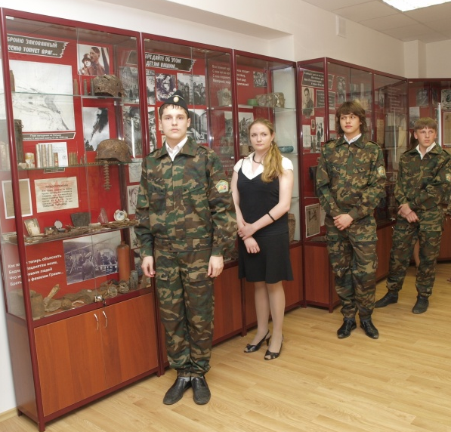
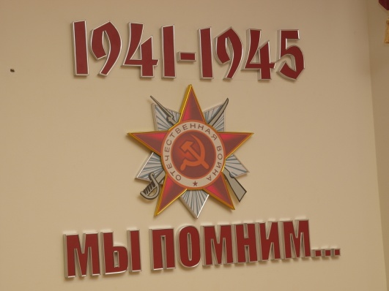
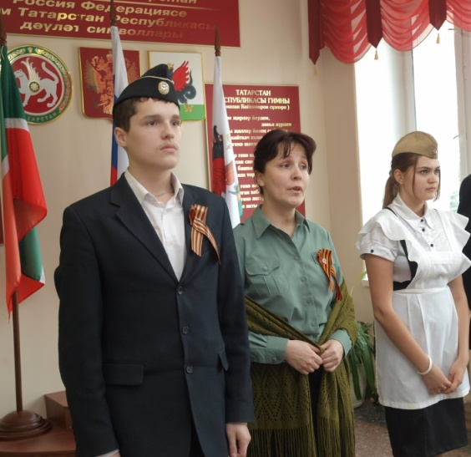
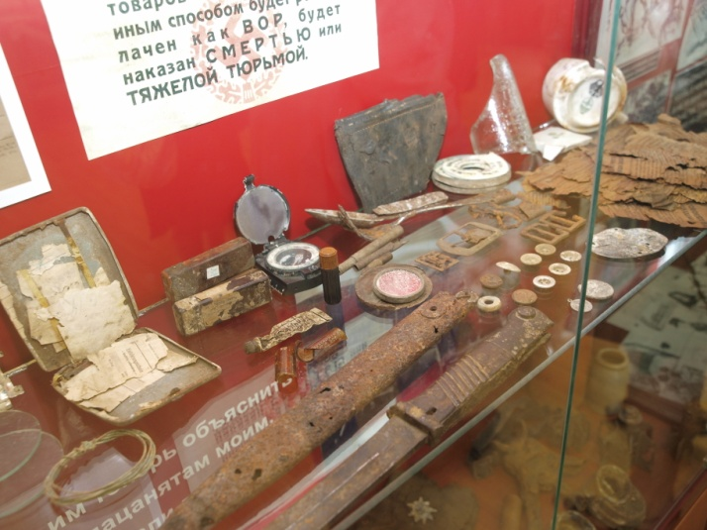
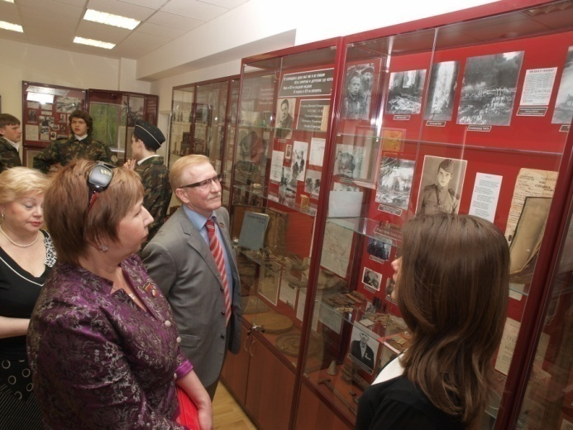
Сроки реализации
Место реализации
2012-2017 гг.
Гимназия, места воинской славы России

Slide 5
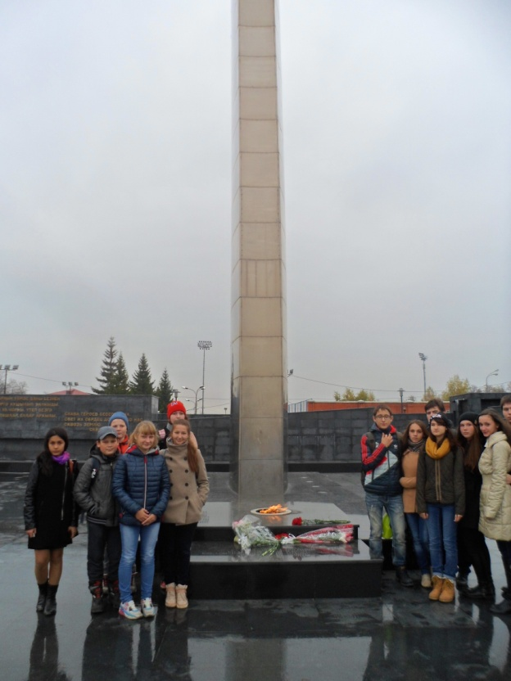
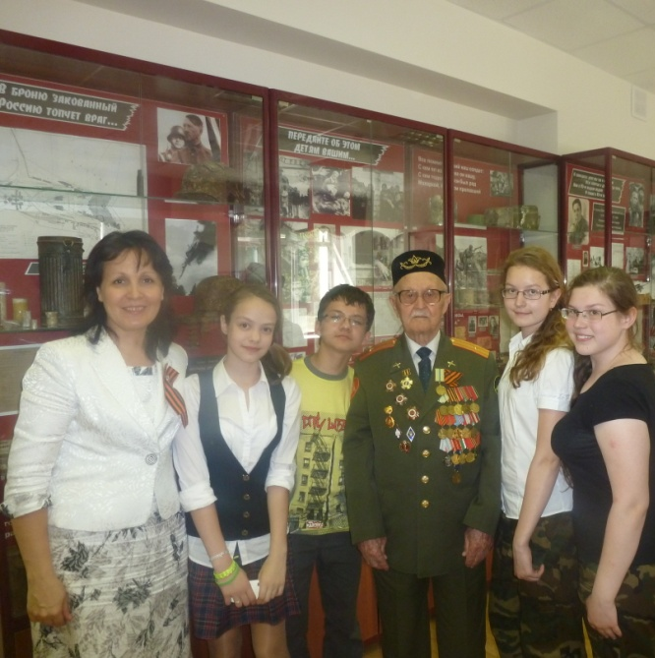
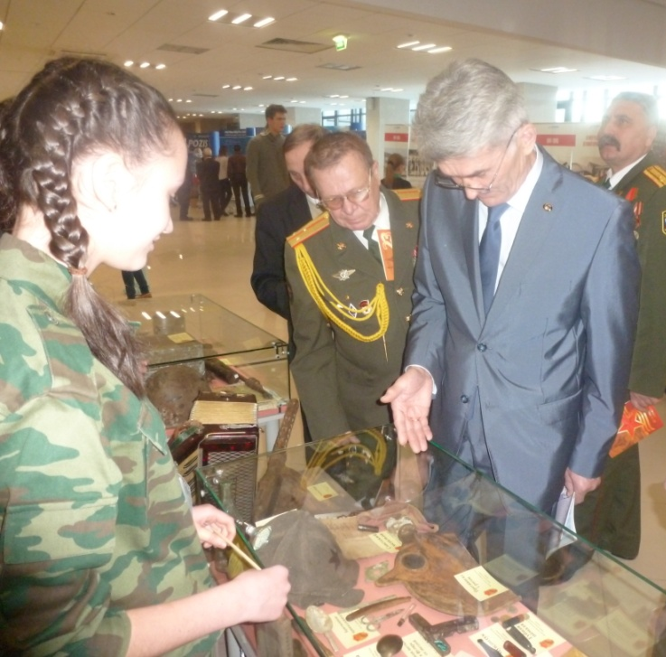
Источники финансирования
бюджетные средства Приволжского района,
благотворительность,
волонтёрская помощь

Slide 6



История осуществления проекта
В основе проекта:
Государственная программа
«Патриотическое воспитание граждан Российской Федерации на 2011–2015 гг.»
Программа патриотического воспитания и программа духовно-нравственного развития обучающихся
в МАОУ «Гимназия № 139»,
Опыт работы поискового отряда «Снежный десант», музея «Прикосновение к судьбе»

Slide 7
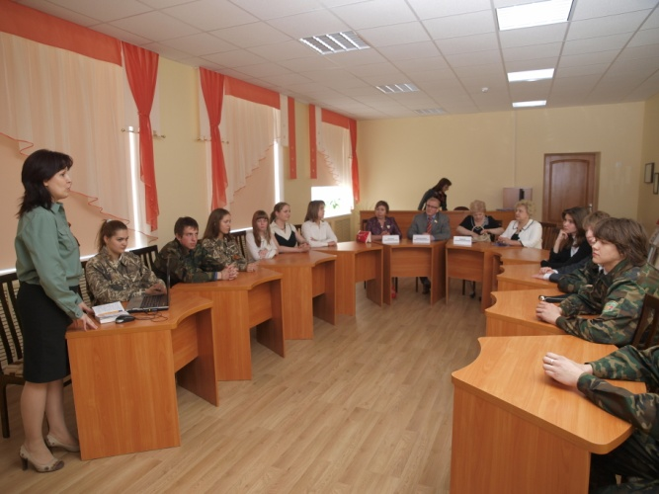
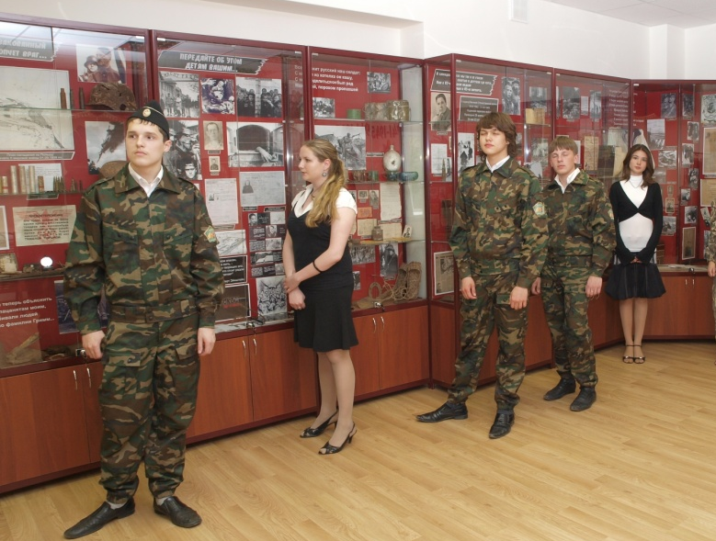
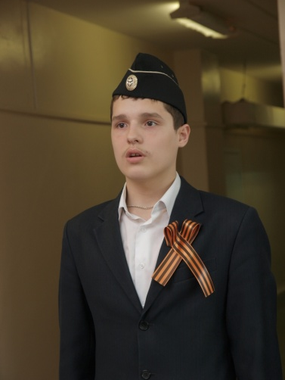
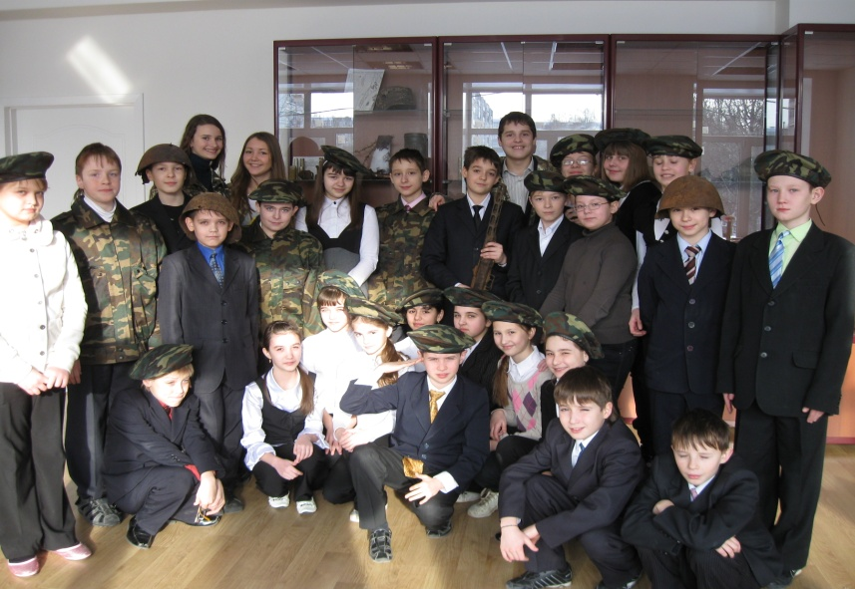
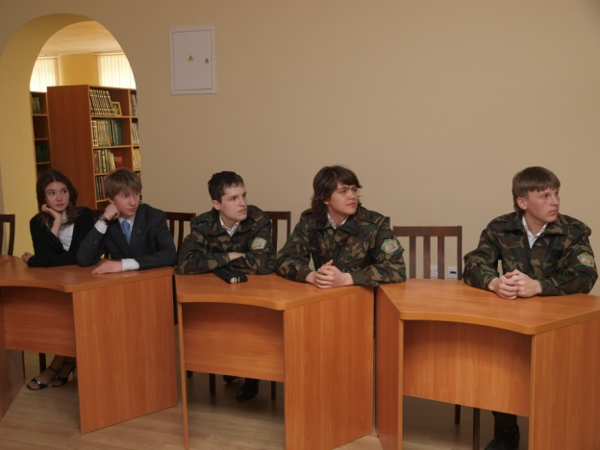
Целевая аудитория:
Учащиеся гимназии: 9 -11 классы.

Slide 8

Наши партнеры:
Министерство по делам молодежи спорта и туризму РТ.
Министерство Образования и Науки РТ.
Министерство обороны РФ.
Региональная Общественная Молодежная Организация «Объединение «Отечество».
Музей ВОВ (Казанский Кремль).
Городской клуб воинской славы.
Администрация МАОУ «Гимназия №139» Приволжского района г. Казани.
Родители гимназистов.
Поисковые отряды РФ и РТ.

Slide 9
Ресурсы
Административный ресурс
Материально-технические ресурсы:
Снаряжение для экспедиций.
Фотоаппараты, компьютер для фотоотчетов.
Работа с сайтами.
Архивы.
Человеческие ресурсы:
Учащиеся МАОУ «Гимназия № 139»,
члены поискового отряда «Снежный десант» МАОУ «Гимназия № 139»,
родители бойцов поискового отряда,
экскурсоводы музея «Прикосновение к судьбе»,
учителя.
Информационные ресурсы. http://otechestvo@ipian/kazan.ru

Slide 10
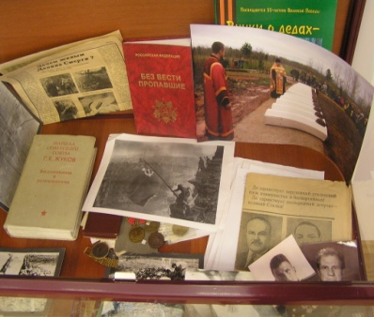

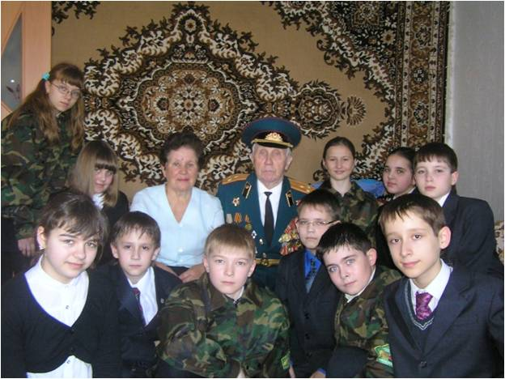
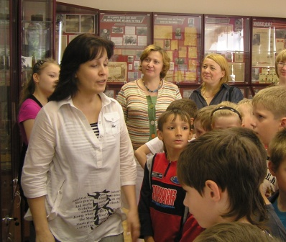
Формы реализации программы:
Индивидуальные, групповые, массовые
Теоретические:
Беседы
Сообщения
Встречи с ветеранами ВОВ. интересными людьми
Экскурсии в музеи
Просмотр фильмов
Создание мультимедийных презентаций по результатам экспедиций
Практические:
Конкурсы
Выставки
Соревнования
Показательные выступления
Всероссийские Вахты Памяти.
Брейн-ринги по истории ВОВ
Работа в музее с новыми экспонатами

Slide 11
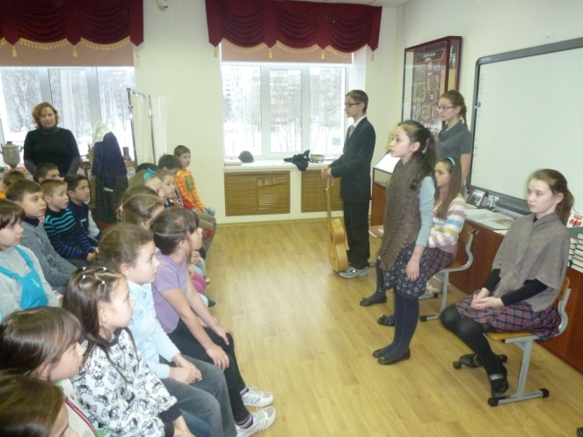
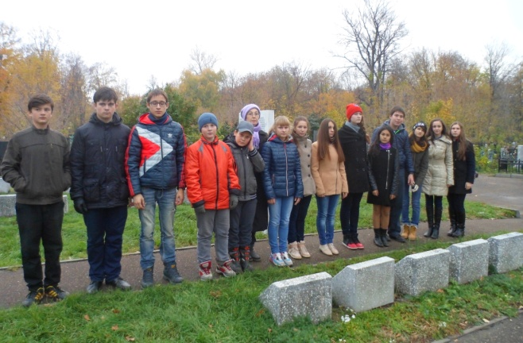
1. Агитационно-массовая работа
создание музыкально-литературных композиции по воспоминаниям ветеранов Великой Отечественной войны, очевидцев событий;
выступления агитбригад музея «Прикосновение к судьбе» и «Снежного десанта» перед учащимися, студентами, ветеранами Великой Отечественной войны РФ и РТ;
составление лекций по истории Великой Отечественной войны, написание рефератов, организация фотовыставок в гимназии, районе, городе, республике;

Slide 12

1. Агитационно-массовая работа
сотрудничество с печатными изданиями, публикации статей в периодической печати РТ;
участие в Республиканских Маршах Памяти, Фестивалях поисковых отрядов, конкурсах музеев Великой Отечественной войны;
создание Книги Памяти «Орден
в твоём доме» (по сочинениям учащихся гимназии о своих родственниках-ветеранах и работе на поисковых сайтах). 1 том был издан в апреле 2014 года.

Slide 13
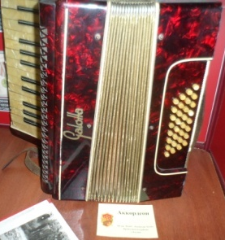
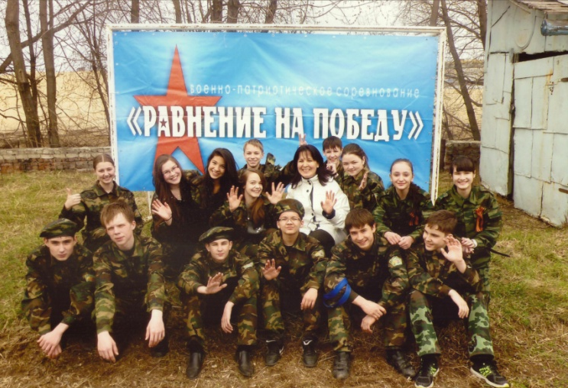
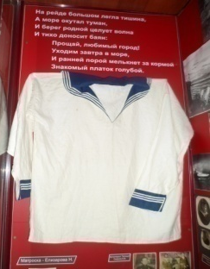
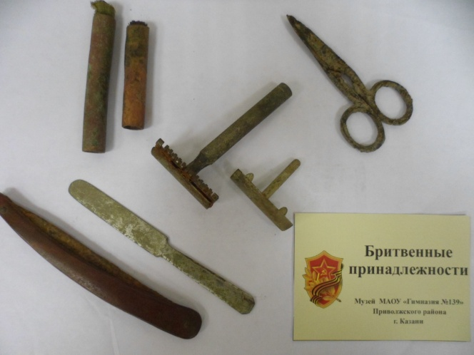
2. Поисковая работа
увековечение памяти воинов, погибших в годы Великой Отечественной войны;
участие во Всероссийских, межрегиональных Вахтах Памяти по поиску и увековечению солдат
и офицеров, погибших во время Великой Отечественной войны;
поиск родственников солдат, чьи медальоны
были найдены на местах боев, работа
с архивами, интернет-базами; работа с заявками
от родственников солдат, пропавших без вести;
пополнение экспонатами школьного
музея «Прикосновение к судьбе».

Slide 14
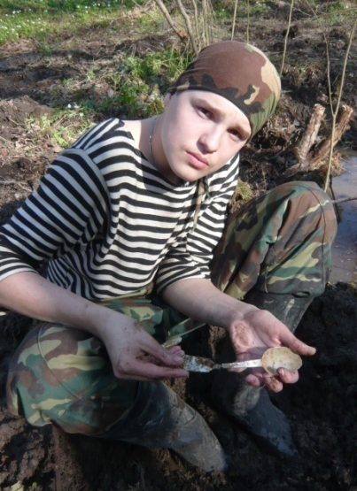
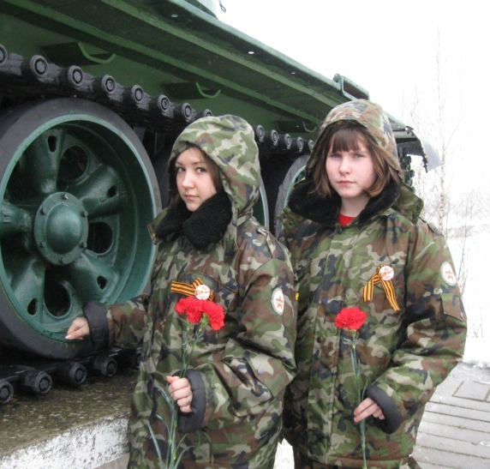
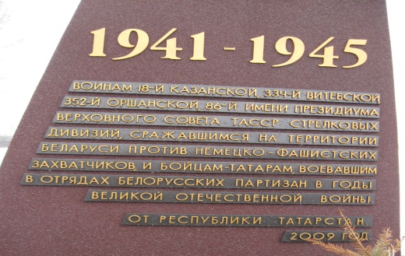
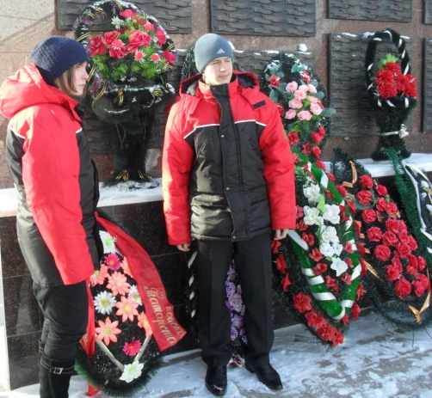
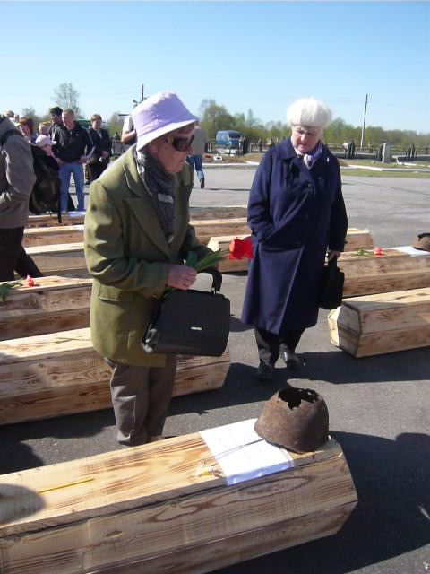
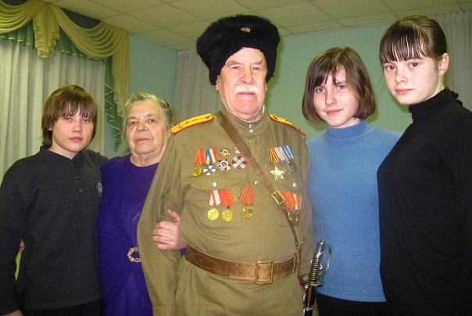
2. Поисковая работа
География походов:
Ленинградская, Мурманская, Новгородская области, Краснодарский край, Республика Беларусь

Slide 15
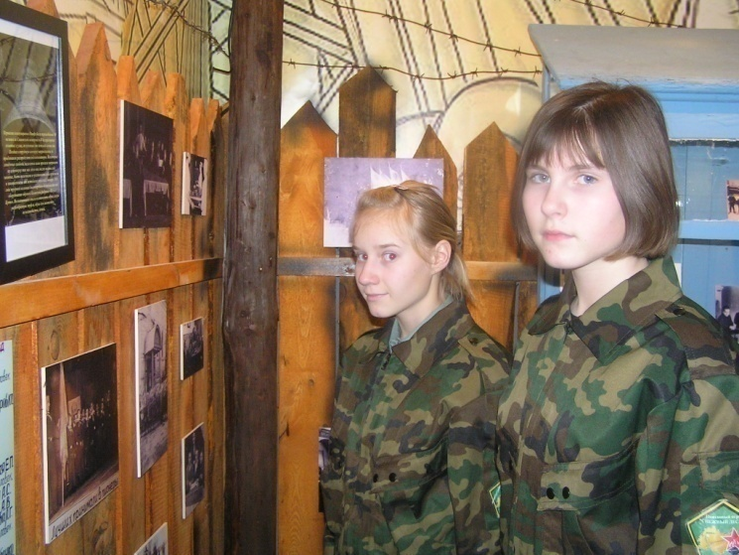
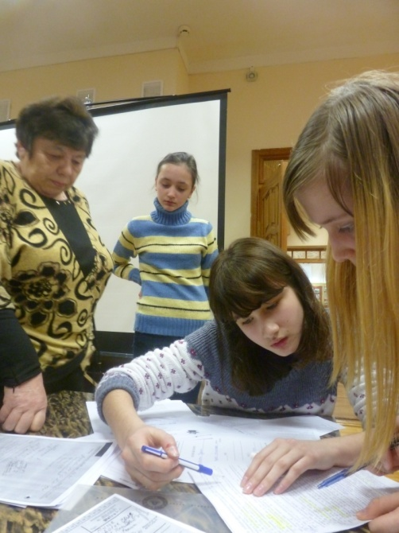
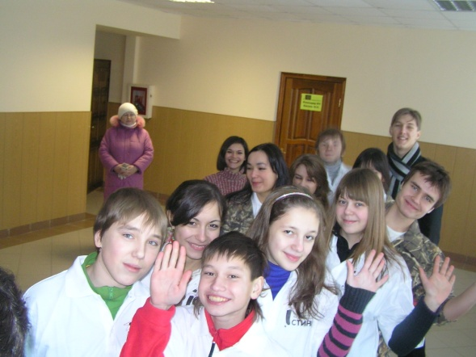
3. Благотворительная деятельность
сбор благотворительной помощи для детей детских домов и интернатов г. Казани и Республики Татарстан, выступления
с концертами, проведение мастер-классов для ребят;
привлечение к поисковой работе воспитанников
детских домов.

Slide 16
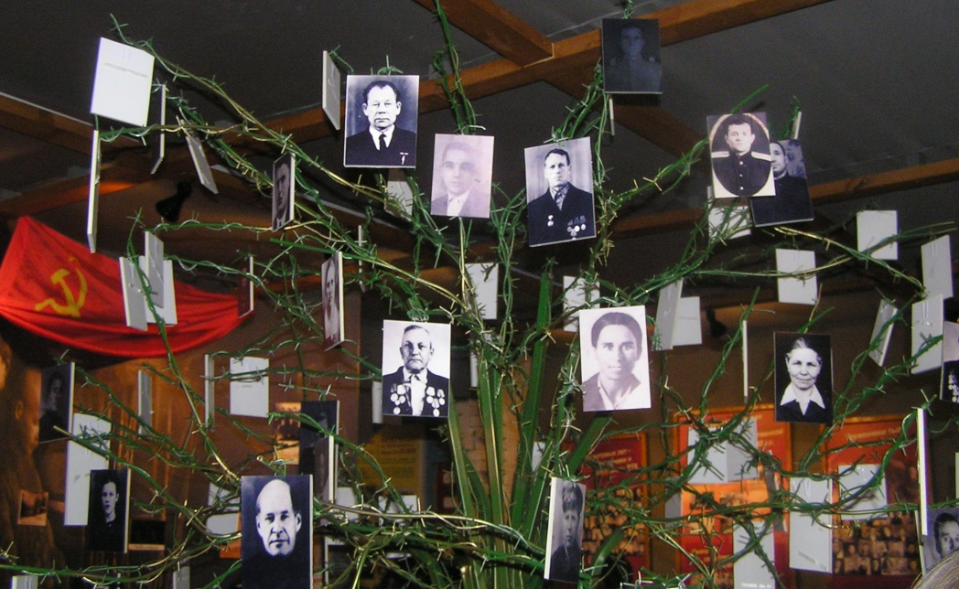
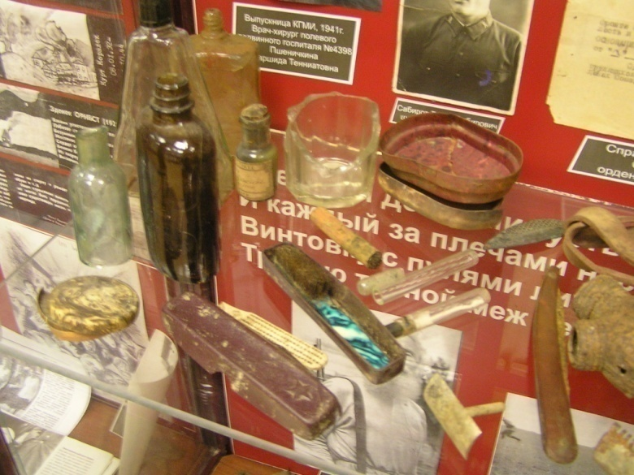
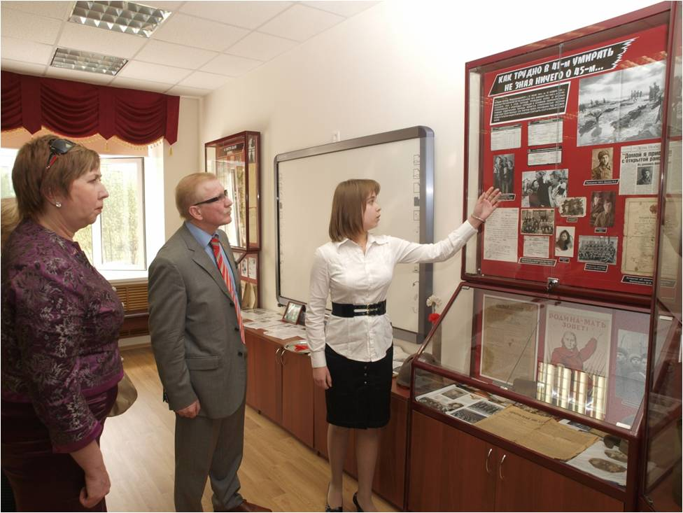
4. Краеведческое дело
Историко-краеведческие экскурсии по району и республике.
Внесение практического вклада в музейное дело республики.

Slide 17
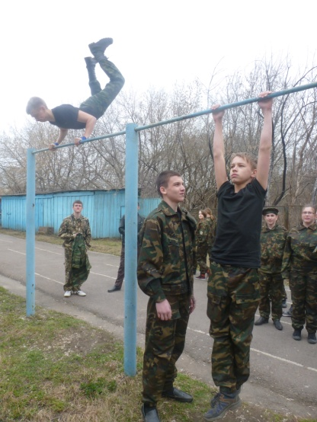
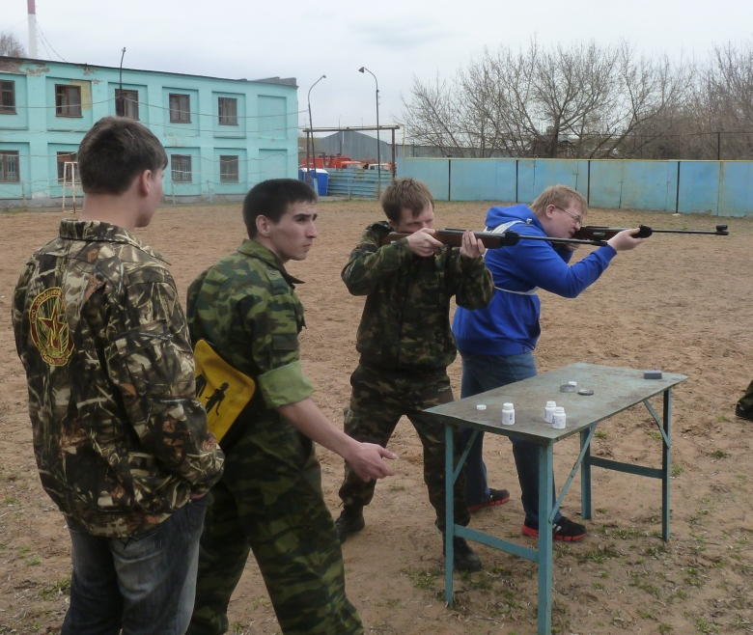
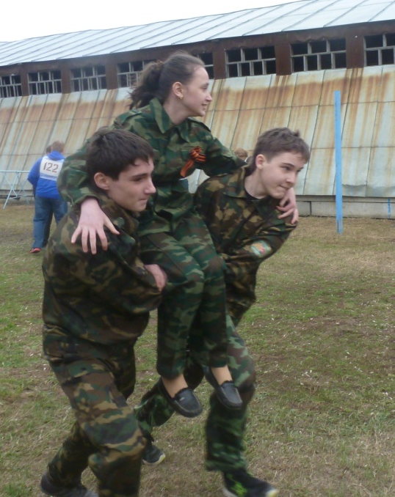
5.Военно-спортивное
Спортивная подготовка: спортивные игры, ОФП.
Приобретение навыков по разборке-сборке АКМ.
Развитие навыков, приобретенных на уроках ОБЖ
в течение учебного года.

Slide 18

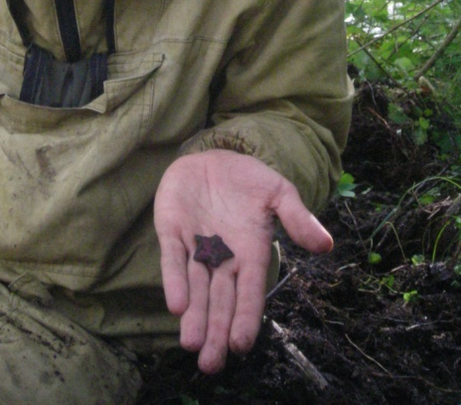
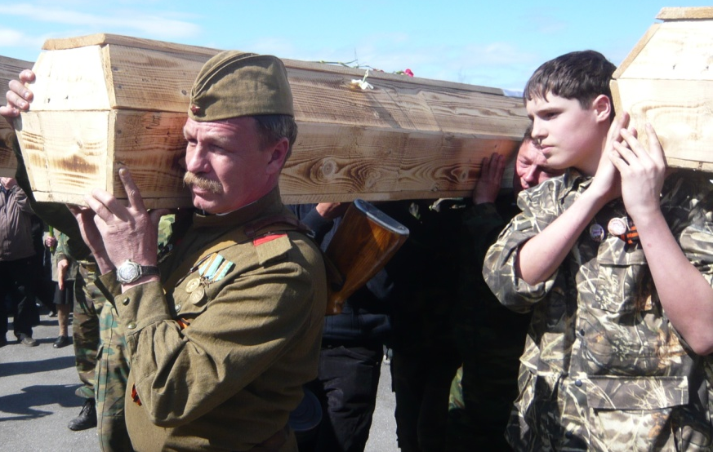
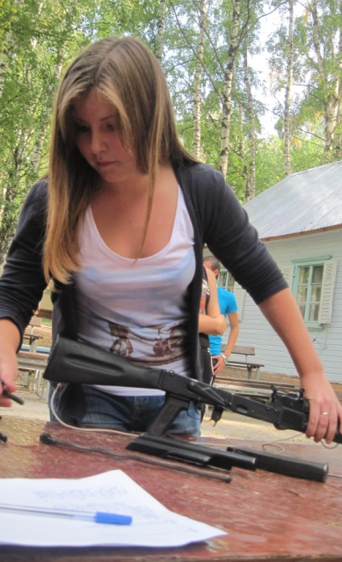
Реализация проекта подразумевает тесную взаимосвязь с другими поисковыми отрядами
РФ и РТ. Эффективность проекта напрямую
связана с этой работой:
обмен информацией;
участие в межрегиональных фестивалях, конференциях и сборах;
помощь в поиске родственников солдат, чьи медальоны были найдены в поисковых экспедициях, создание межрегиональных отрядов.

Slide 19
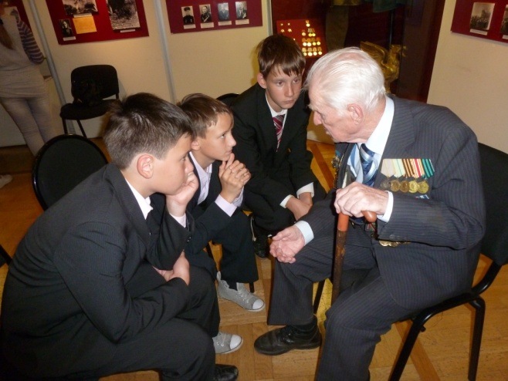
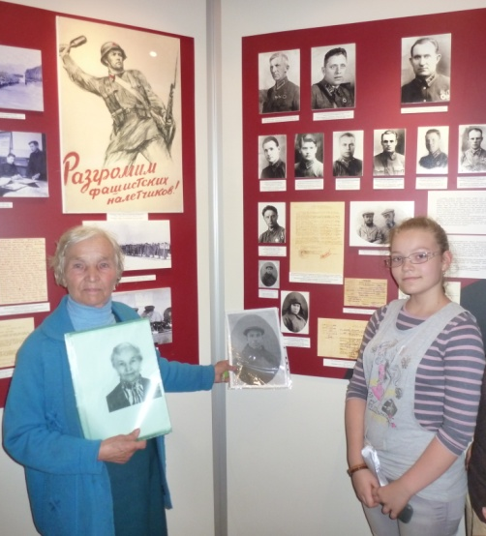
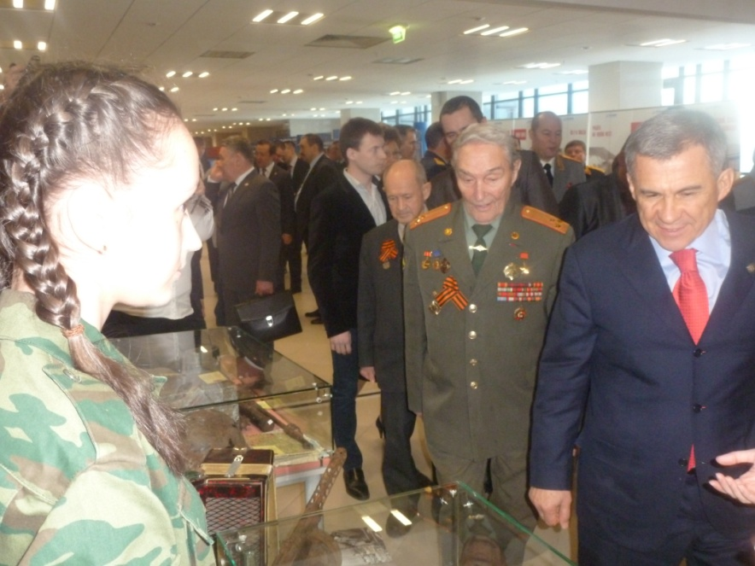
Основные этапы
1 этап – сентябрь.
Планирование.
Проведение пробных занятий, мероприятий, диспутов, встреч.

Slide 20
Разработка планов по управлению и сотрудничеству.
Составляется план по реализации проекта
со сроками проведения мероприятий,
назначаются ответственные.
вводные занятия:
знакомство с историей и традициями поискового движения РТ и РФ;
определение целей и задач предстоящей работы;
сотрудничество с поисковыми отрядами города, республики, страны, знакомство с деятельностью отрядов;
экскурсии в музеи Великой Отечественной войны в Казанском Кремле, Казанского Государственного университета, Мусы Джалиля;
встречи с ветеранами Великой Отечественной войны;
проведение деловых игр;
вечера-общения, встречи с выпускниками
поисковых отрядов; тренинги, участие
в Республиканских Слетах поисковых отрядов.

Slide 21
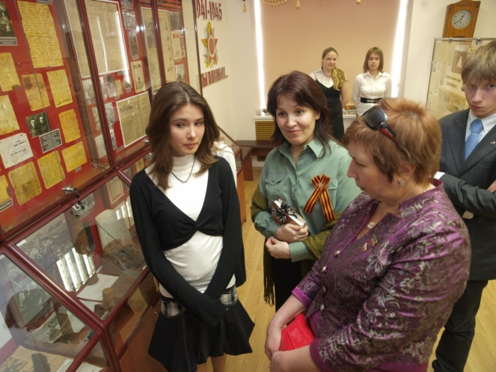
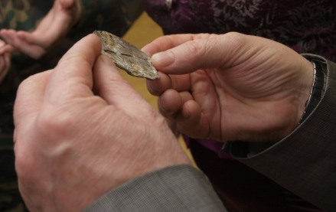
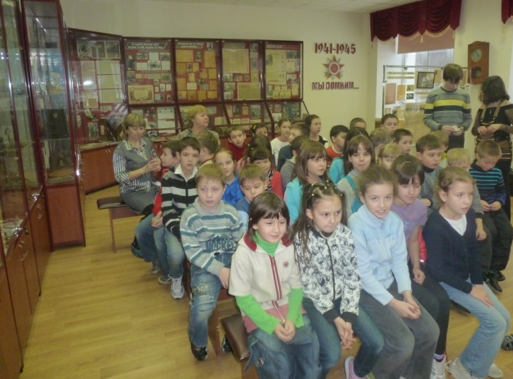
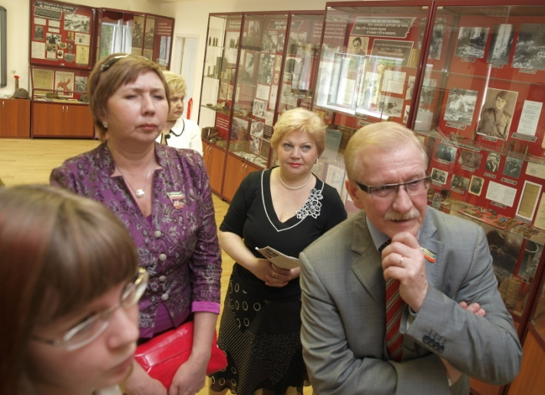
Основные этапы
2 этап - октябрь – апрель
Основной этап деятельности.
Работа поисковиков:
поисковая группа
группа «Письмо»
музейная практика
лекторская группа
творческая группа
архивная группа

Slide 22
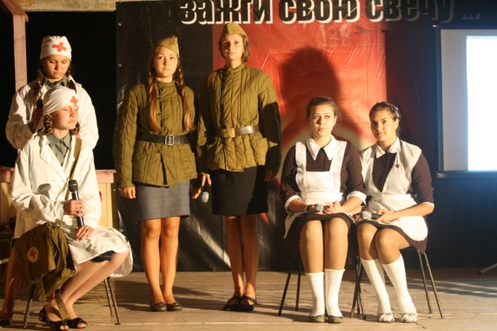
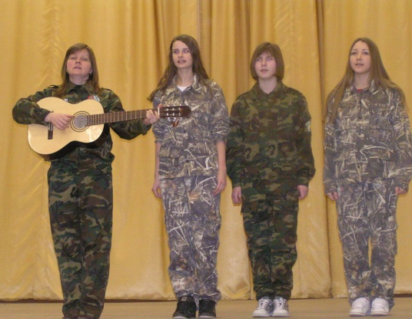
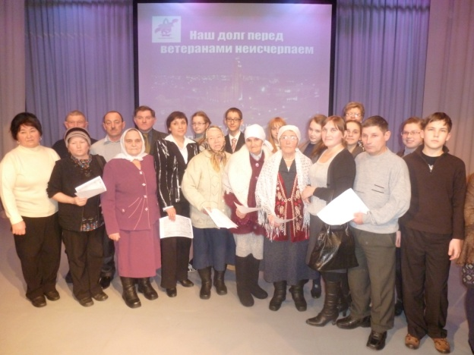


Подготовка и участие в Республиканском Марше Памяти (декабрь-февраль)
Проведение деловых игр, фестивалей, культурно-массовых мероприятий.
Проведение практических занятий, написание лекций, рефератов.

Slide 23



Основные этапы
3 этап – Май– август.
Поисково-полевой.
Участие во Всероссийских Вахтах Памяти, поисковых экспедициях, походах по местам Боевой Славы.
Увековечение памяти советских солдат и офицеров, погибших в годы Великой Отечественной войны. Поиск родственников.

Slide 24


Основные этапы
4 этап - август – сентябрь.
Подведение итогов работы.
Анализ деятельности по реализации.
Оценка эффективности, успешности программы.
Участие в Республиканском Фестивале поисковых отрядов, закрытии Вахты Памяти РТ.
Проведение школьной конференции по итогам поискового сезона отряда. Отчет по всем направлениям.
Вручение удостоверений, благодарственных писем и почетных грамот.
Итоговые выступления в СМИ.
Работа в архивах по материалам поисковых экспедиций.

Slide 25

Ожидаемые результаты
формирование гражданской грамотности учащихся;
внедрение новых форм работы в и повышение эффективности патриотической работы;
обеспечение духовно-нравственного единства в гимназии, снижение степени идеологического противостояния, возрождение духовных ценностей школьников;
развитие толерантности и сохранение славных боевых и трудовых традиций нашего края;
улучшение повышение качества и количества мероприятий по организации и проведению патриотической работы с детьми и подростками;
улучшение условий для формирования патриотических чувств.

Slide 26


